Slide 1
系統練習
陳媛君
2021.03.24

Slide 2
大綱
系統練習
JOB 時程表

Slide 3
系統練習

Slide 4
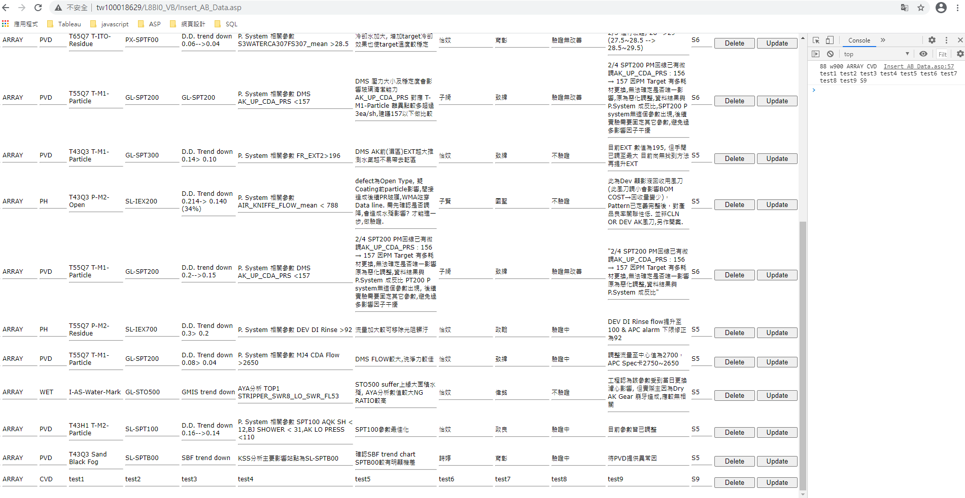
系統練習
ARY YYX project 介面功能研究與測試

Slide 5
JOB時程表

Slide 6
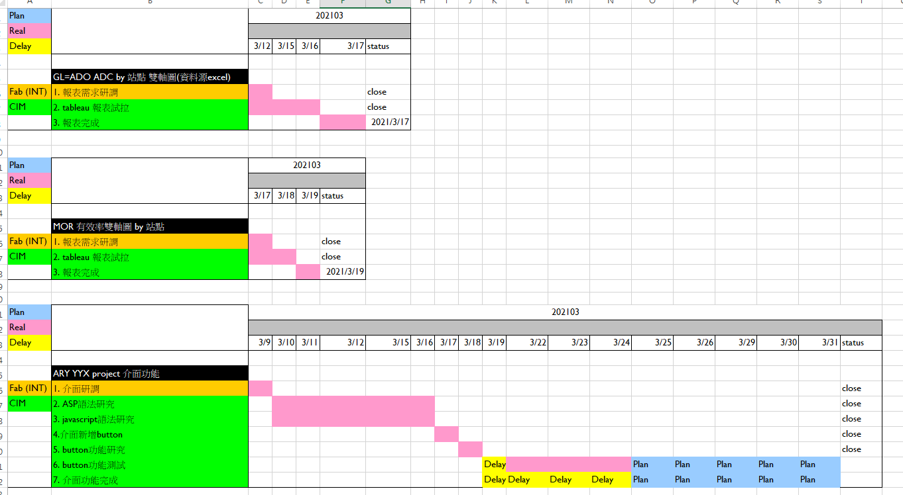
JOB時程表

